Slide 1
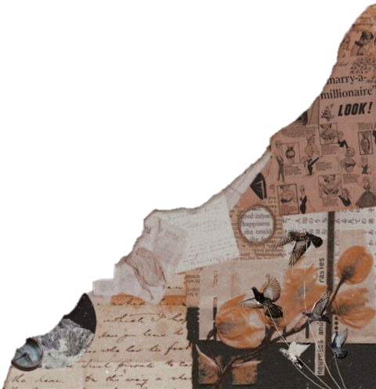


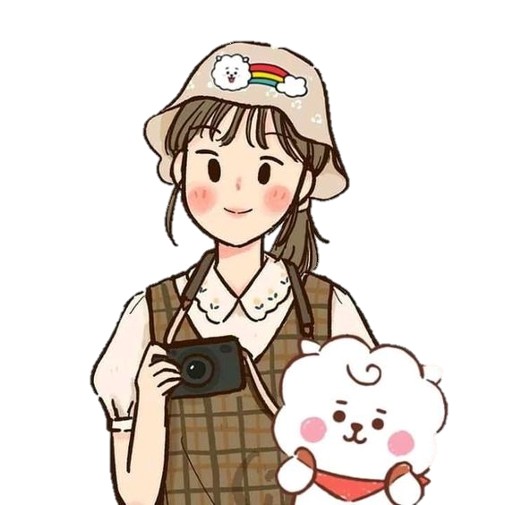

Literasi Digital yang Baik dan Benar bagi Para Milenial
Rachel Amadea Wijaya / X.MIPA / 27

Slide 2


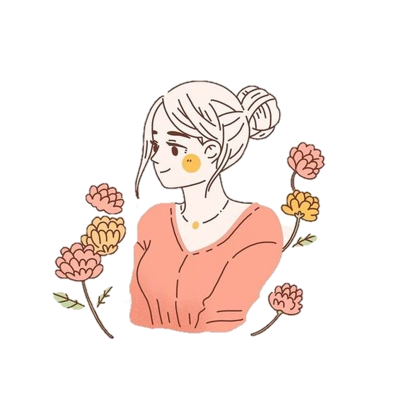
Literasi digital adalah pengetahuan dan kecakapan untuk menggunakan media digital, alat-alat komunikasi, atau jaringan dalam menemukan, mengevaluasi, menggunakan, membuat informasi, dan memanfaatkannya secara sehat, bijak, cerdas, cermat, tepat, dan patuh hukum dalam rangka membina komunikasi dan interaksi dalam kehidupan sehari-hari.

Slide 3


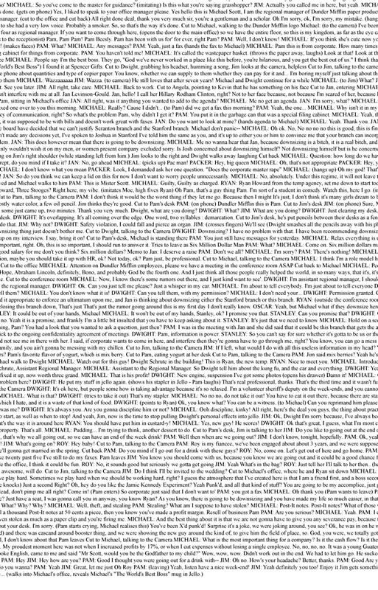
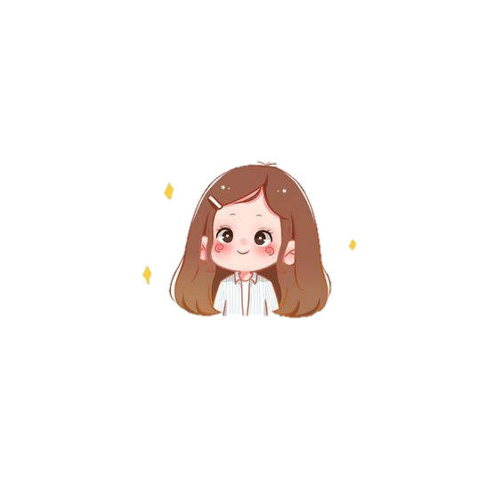
Generasi milenial adalah sebutan untuk generasi yang lahir dalam rentang tahun 1980 sampai tahun 2000. Mereka yang dikatakan generasi milenial adalah generasi yang saat ini berusia mulai dari 19 tahun sampai 40 tahun, atau usia sekolah sampai usia produktif/pekerja.
MILENIAL ?
GENERASI

Slide 4

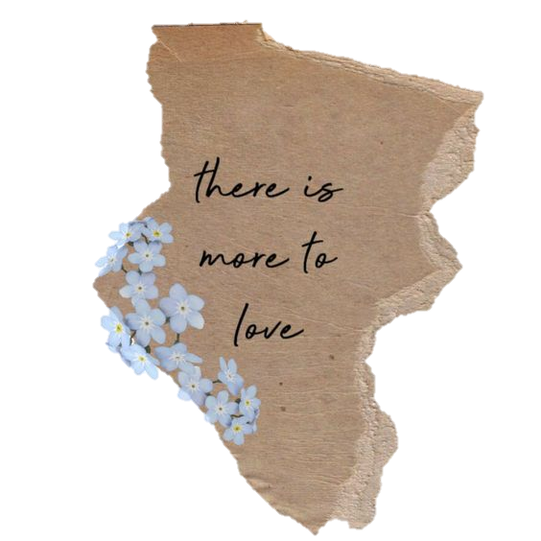
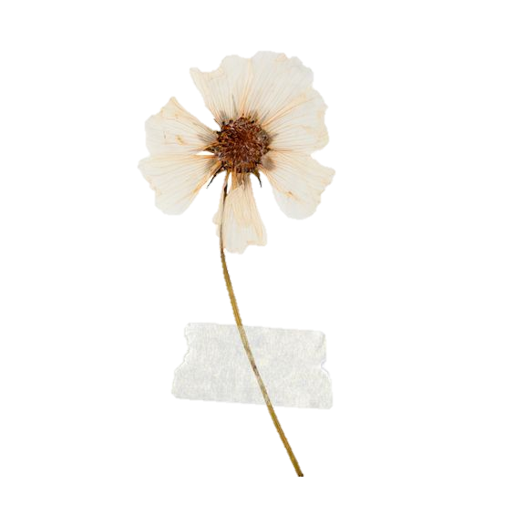
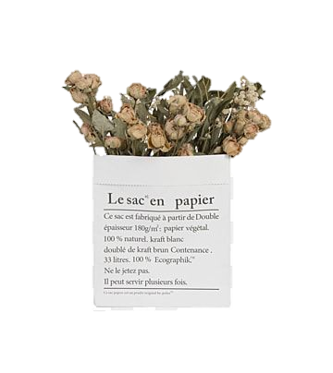
Media social digunakan oleh generasi milenial sebagai sumber informasi dan tempat untuk mengekspresikan eksistensi mereka. Dalam konstruksi pikiran mereka, sehari saja tidak mengakses Media sosial seperti tercabut dari peradaban.
Media social sering menjadi ruang tempat generasi milenial menarik dirinya dari dunia nyata kemudian masuk kedalam dunia yang bersifat halusinasi tanpa memperdulikan adanya pengendalian sosial, moral, spiritual, dan etika.

Slide 5

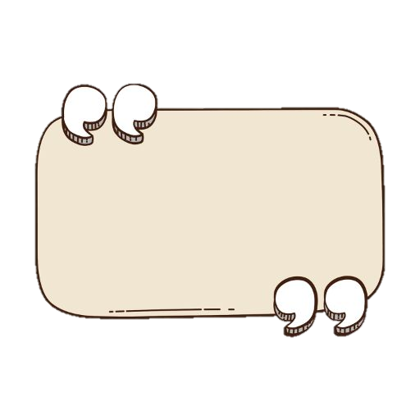
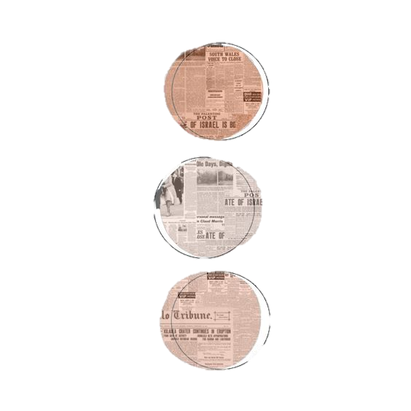
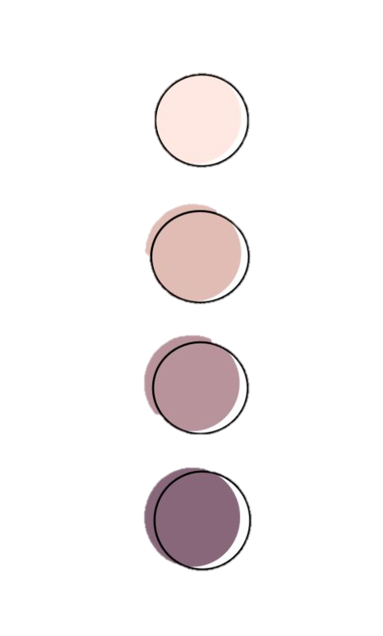

Pelanggaran etika di dunia siber biasa berupa penyebaran informasi palsu, transaksi ilegal, penipuan, penyedotan data, cyber bullying, pronografi, human trafficking, ujaran kebencian, dsb.

Slide 6

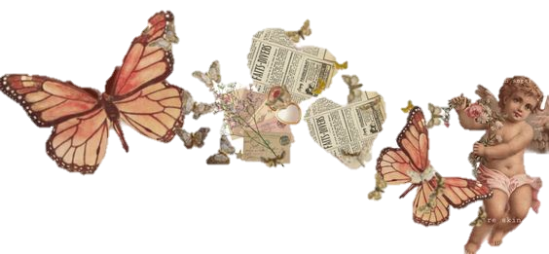
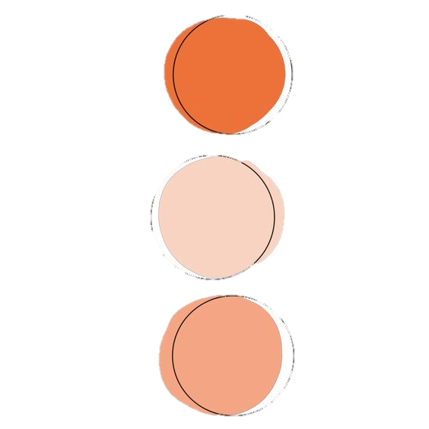
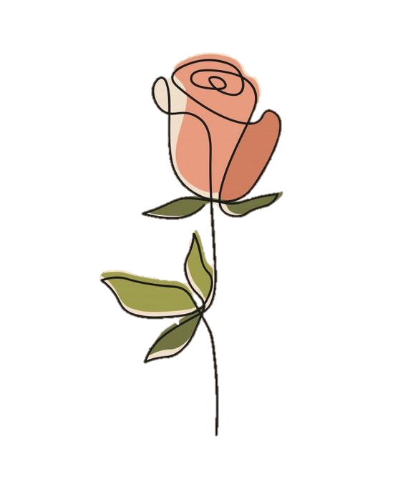
Di tengah banyaknya manfaat yang diberikan oleh internet kepada peradaban manusia seperti membuka jalan bagi terciptanya hubungan lain serta jaringan tidak langsung antarindividu yang lebih mengikat, internet juga dapat mendangkalkan cara berpikir manusia.
Kecepatan yang dihadirkan internet justru membuat kita semakin mencintai sesuatu yang instan, malas untuk bergerak, dan merasa banyak tahu.

Slide 7

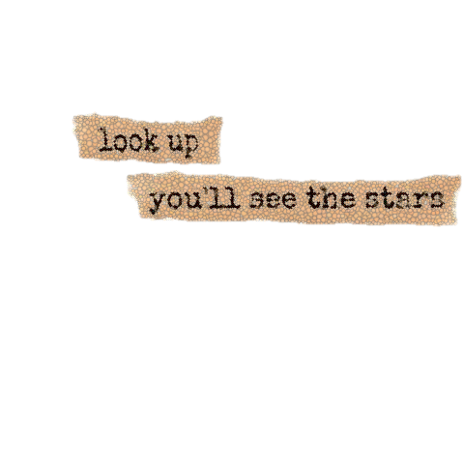
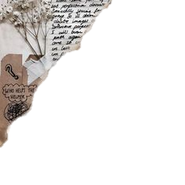
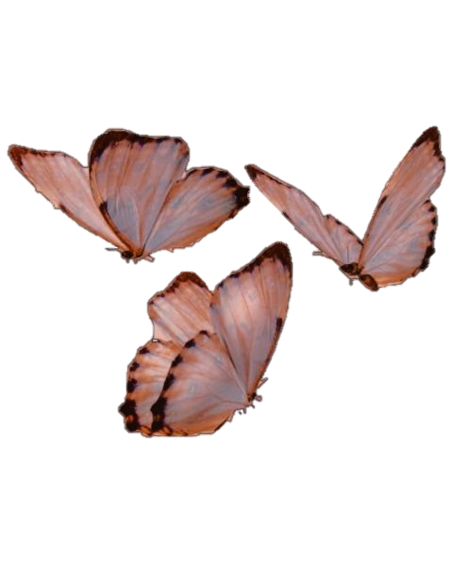
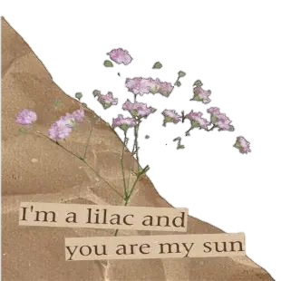
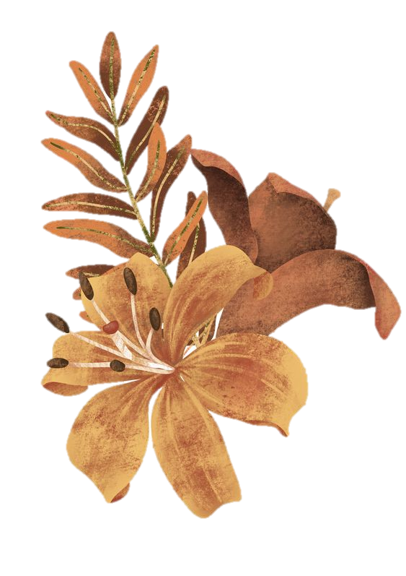

Menurut Menteri Pendidikan dan Kebudayaan, Muhadjir Effendy. "Tingkat literasi Indonesia masih tergolong rendah, karena angka buta huruf masyarakat di daerah terpencil masih cukup tinggi.“
Kurangnya literasi di Indonesia ini juga dapat dibuktikan dari banyaknya informasi yang belum jelas kebenarannya sering beredar di Medsos.

Slide 8


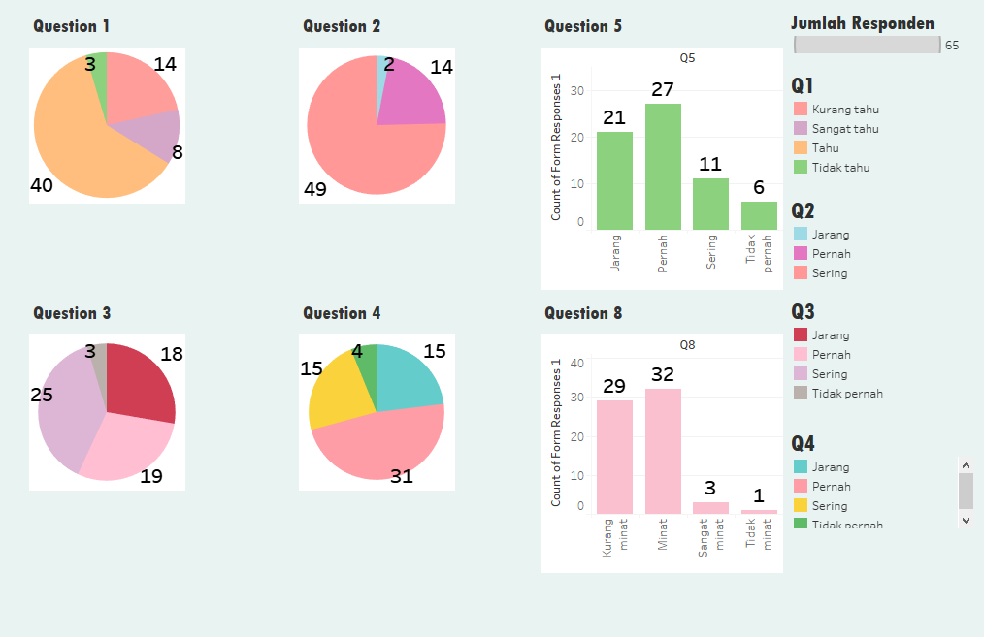
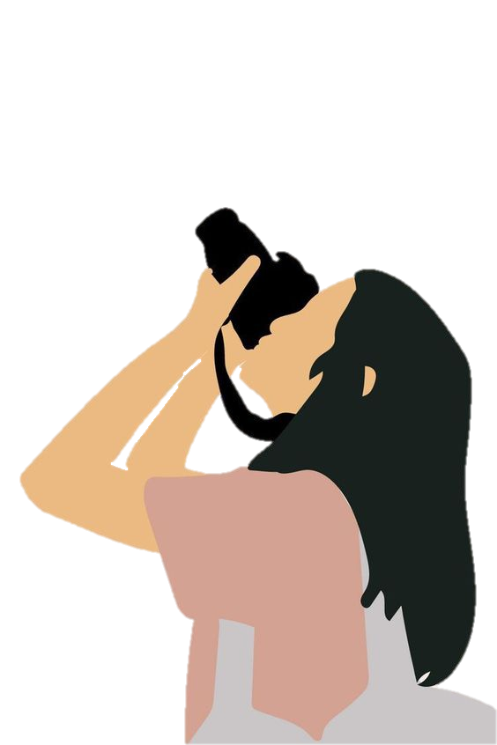



Slide 9

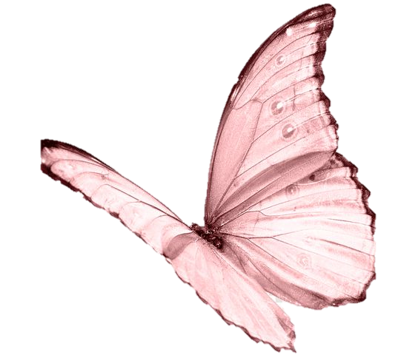
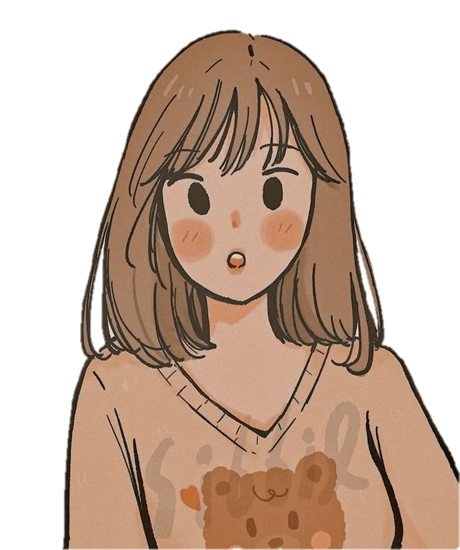
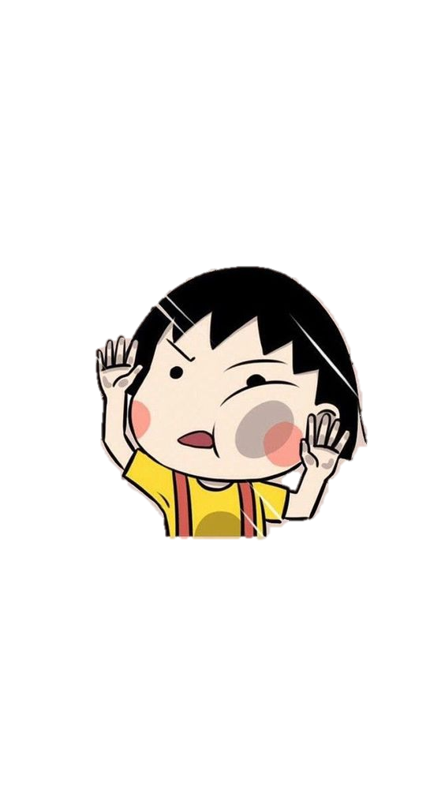

Q1 : Seberapa pahamkah kamu tentang literasi digital yang baik dan benar??
Q2 : Sebagai generasi zaman now (milenial), sesering apakah kamu menjadikan dunia digital sebagai sumber informasimu??
Q3 : Sesering apakah kamu membagikan informasi yang kamu dapat dari dunia digital kepada teman atau keluargamu?
Q4 : Sesering apakah kamu membagikan informasi yang kamu dapat dari dunia digital kepada teman atau keluargamu?
Q5 : Sesering apa kamu merasa bila sehari saja kamu tidak mengakses MedSos kamu seperti tercabut dari peradaban?
Q8 : Seberapa minatkah kamu membaca website/jurnal yang berkaitan dengan ilmu pendidikan di waktu luang-mu??
LITERATION IS THE KEY OF LIFE

Slide 10



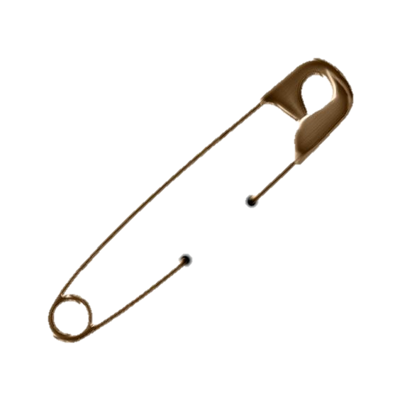
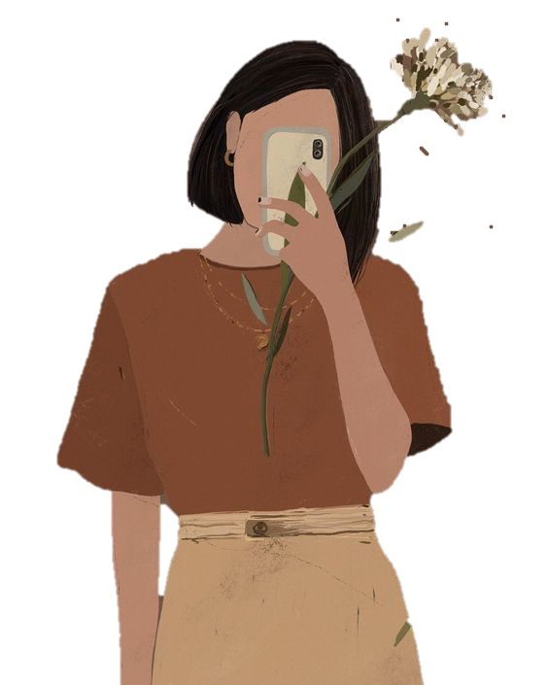
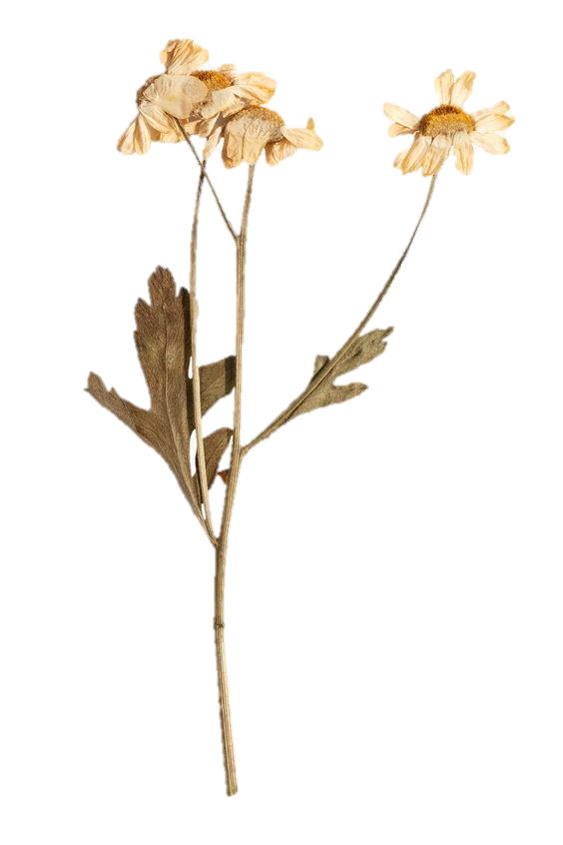
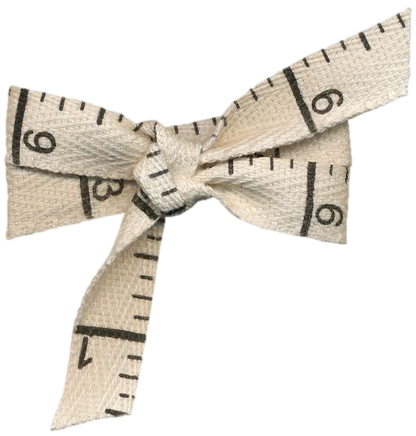
Kesimpulan :
Literasi media di era digital masih belum diterapkan dengan baik dalam masyarakat meskipun mereka sudah mahir menggunakan perangkat digital.
Generasi milenial belum mendapatkan pengetahuan yang baik mengenai literasi media, sehingga masih banyak ditemui pelanggaran dalam bermedia sosial khususnya dalam hal menyaring dan menyebarkan informasi kepada publik.

